Slide 1
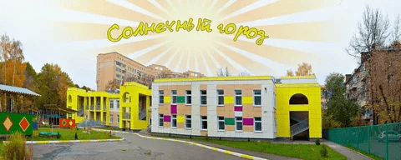
Муниципальное автономное дошкольное образовательное учреждение городского округа Королёв Московской области «Детский сад общеразвивающего вида № 39 «Солнечный город» Методы и приемы развития творческих способностей детей младшего дошкольного возраста
Подготовил: Жерихова О.В.
Королев
2022

Slide 2
Именно творческая деятельность человека делает его существом, обращенным к будущему, созидающим его и видоизменяющим свое настоящее.
Обучить творческому акту нельзя, но это вовсе не значит, что нельзя воспитателю содействовать его образованию и проявлению.
Л. С. Выготский

Slide 3
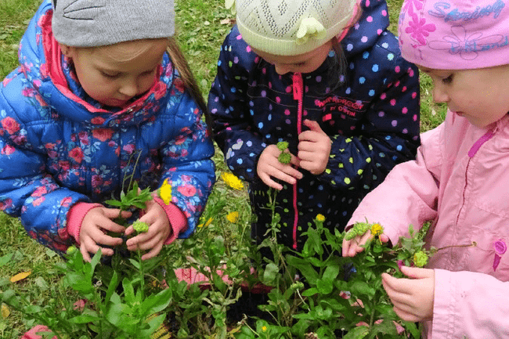
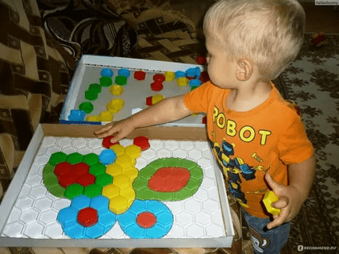
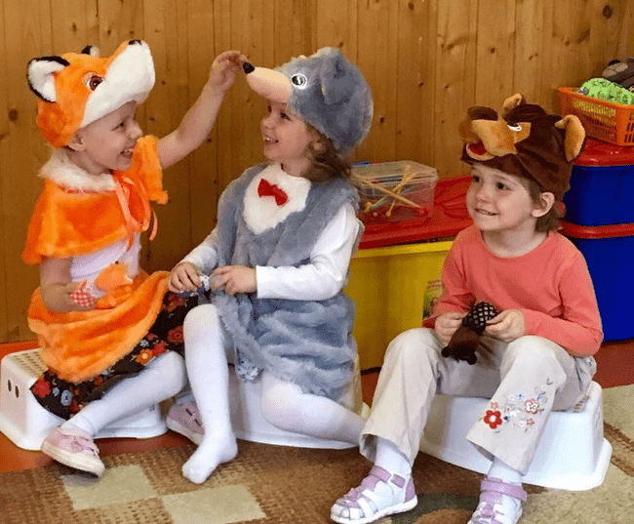
Методы развития творческих способностей детей младшего дошкольного возраста
Наблюдения за окружающим миром
Развивающие игры
Чтение
Музыка
Театрализованная деятельность

Slide 4
Приемы нетрадиционного рисования Р. Г. Казаковой
тычок жесткой полусухой кистью
рисование пальчиками
рисование ладошкой
рисование печатками
оттиск смятой бумагой
печать по трафарету
отпечатки листьев и др.

Slide 5
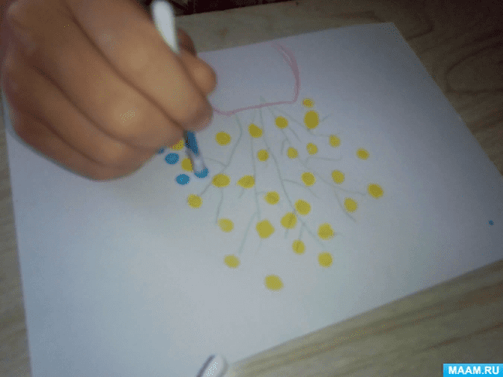
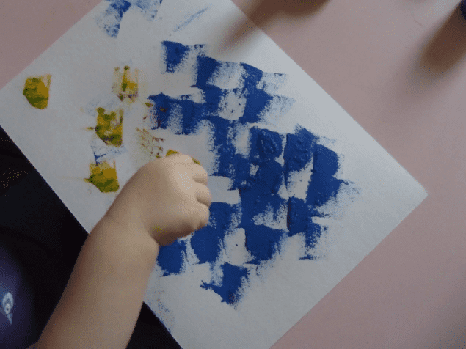
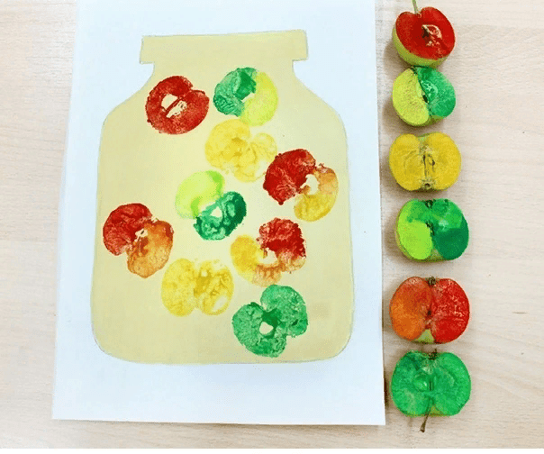
Нетрадиционные виды рисования

Slide 6
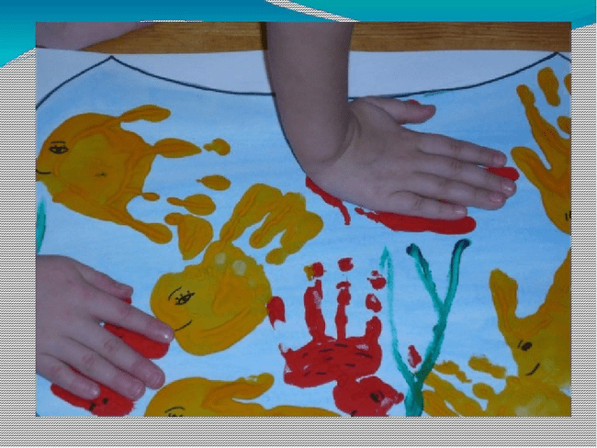
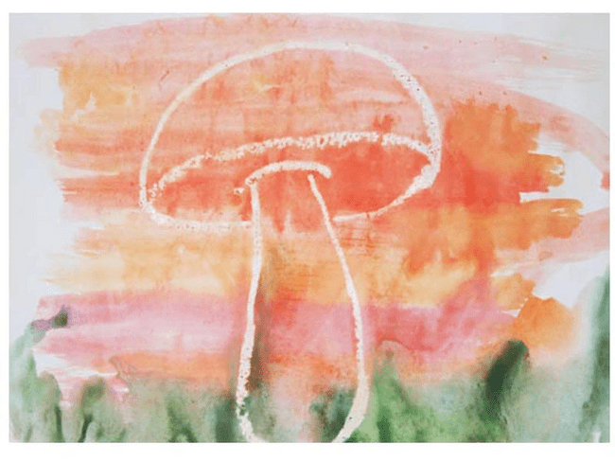
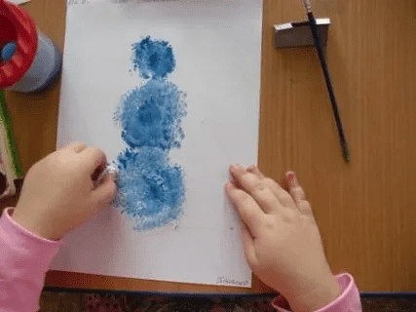
Нетрадиционные виды рисования

Slide 7
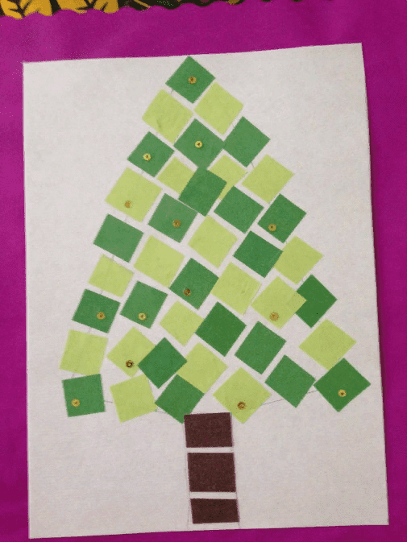
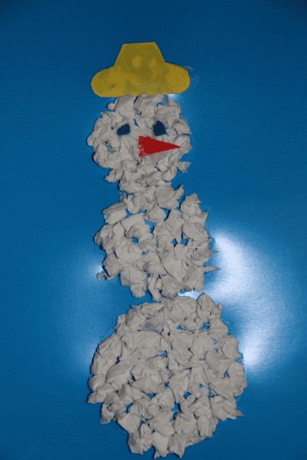
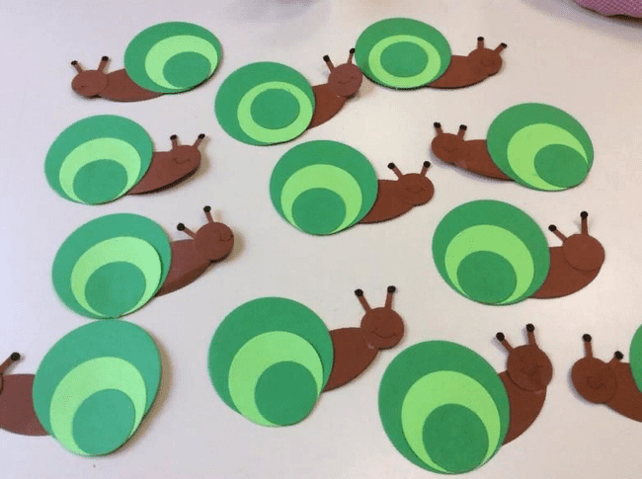
Нетрадиционные виды аппликации

Slide 8
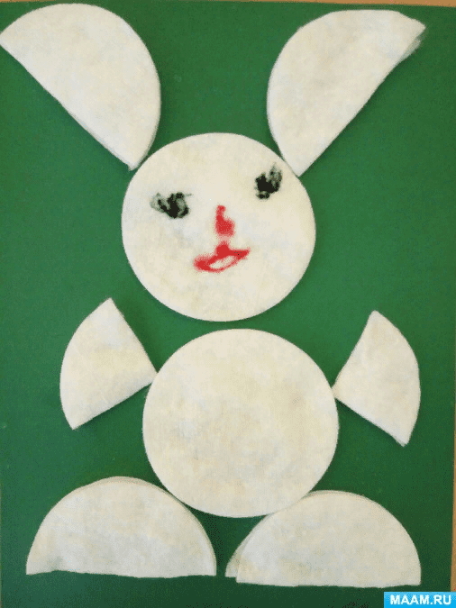
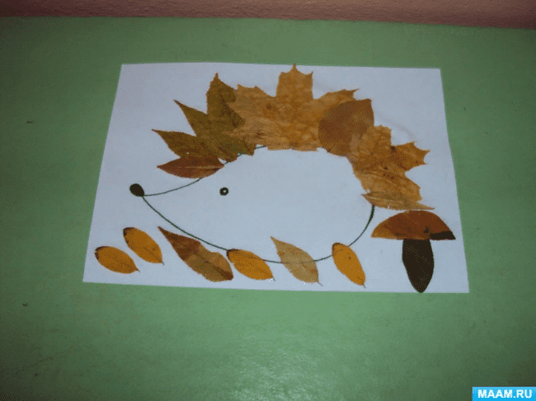
Нетрадиционные виды аппликации

Slide 9
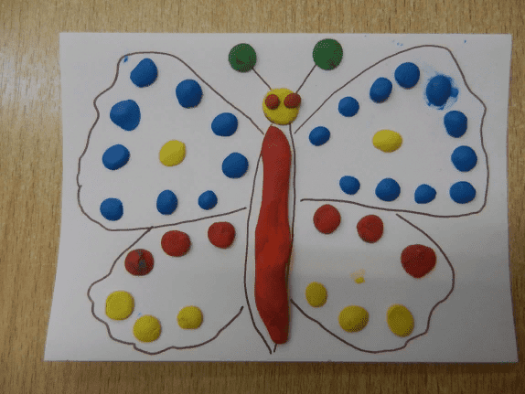
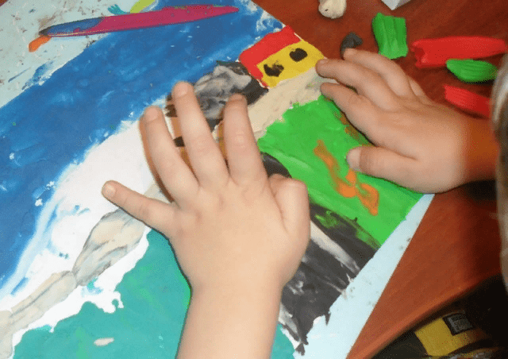
Нетрадиционные виды лепки

Slide 10
Приемы развития творческих способностей в изобразительной деятельности (Г.Г. Григорьева)
обыгрывание предметов, игрушек, картин
обыгрывание выполненного изображения
обыгрывание незаконченного изображения

Slide 11
Работа с родителями
Родительские собрания
Консультации индивидуальные и групповые
Рекомендации

Slide 12
Список использованной литературы
1. Ветлугина Н.А. Художественное творчество в детском саду. – М.: Просвещение, 1974. – 175 с.
2. Выготский Л.С. Воображение и творчество в детском возрасте. Психологический очерк. – М.: Просвещение, 1991. – 93 с.
3. Григорьева Г.Г. Игровые приемы в обучении дошкольников изобразительной деятельности. - М.: Просвещение, 1995. - 64 с
4. Комарова Т.С. Изобразительная деятельность в детском саду: обучение и творчество. – М.: Просвещение, 1990.
5. Никитина, А. В. Нетрадиционные техники рисования в детском саду [Текст] А.В. Никитина. – Каро, 2007.
6. Рисование с детьми дошкольного возраста, Нетрадиционные техники, планирование, конспекты занятий, Казакова Р.Г., Сайганова Т.И., Седова Е.М., Слепцова В.Ю., Смагина Т.В., 2006.
7. Савенков А. И. Одарённые дети в детском саду и школе. М., 2000
Теплов Б. М. Избранные труды: В 2-х т. - М.: Педагогика, 1985. – 635 с.

Slide 13
СПАСИБО ЗА ВНИМАНИЕ!

